Slide 1
Fortbildungsveranstaltung für
Lehrerinnen und Lehrer
15. Februar 2023
Was sagt uns der Zeitverlauf der atmosphärischen CO₂-Konzentration der letzten 450 Millionen Jahre?
M.Reuter, M.Buchwitz
University of Bremen
Institute of Environmental Physics, Germany

Slide 2
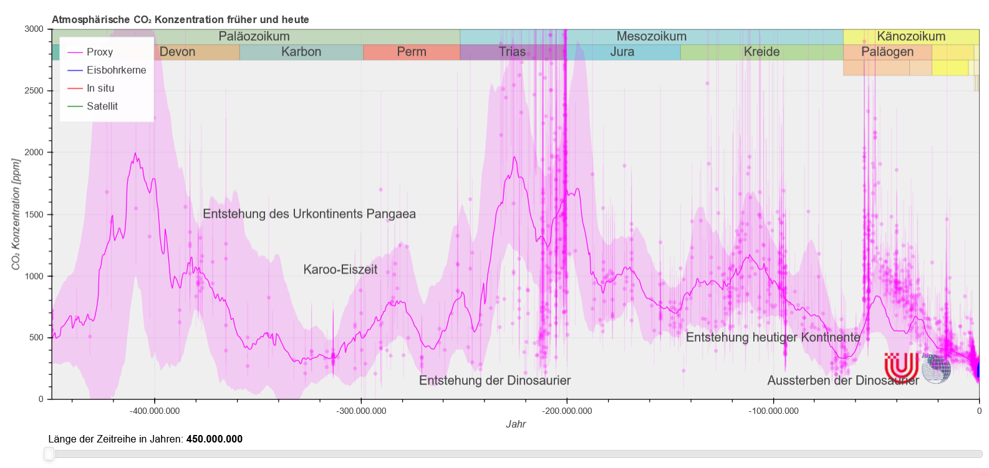
Einleitung
    In diesem Vortrag stellen wir eine im Rahmen vom Clim4Edu entwickelte interaktive Grafik vor, die die atmosphärische CO₂ Konzentration der letzten 450 Mio Jahre anzeigt und als Lehr- und Unterrichtmaterial eingesetzt werden kann.
    Die Grafik kann in jedem JS-fähigen Browser dargestellt werden und wird ergänzt durch Hintergrundinformationen, Bedienungsanleitung und Beispielaufgaben mit Musterlösungen.
https://fis.rub.de/klima/das-treibhausgas-co2-im-laufe-der-zeit

Slide 3
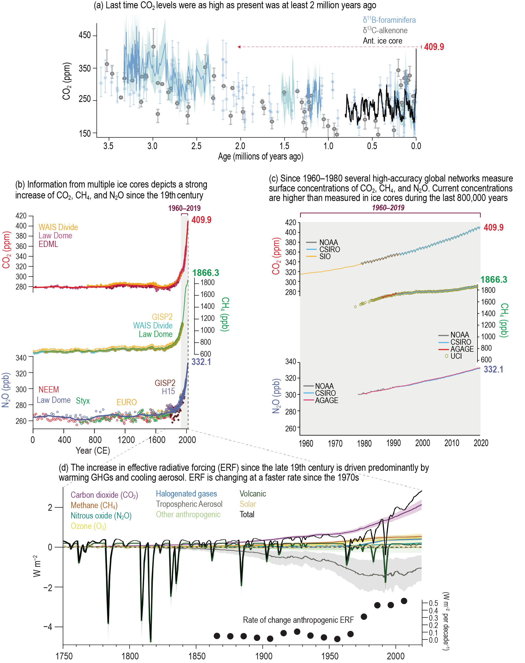
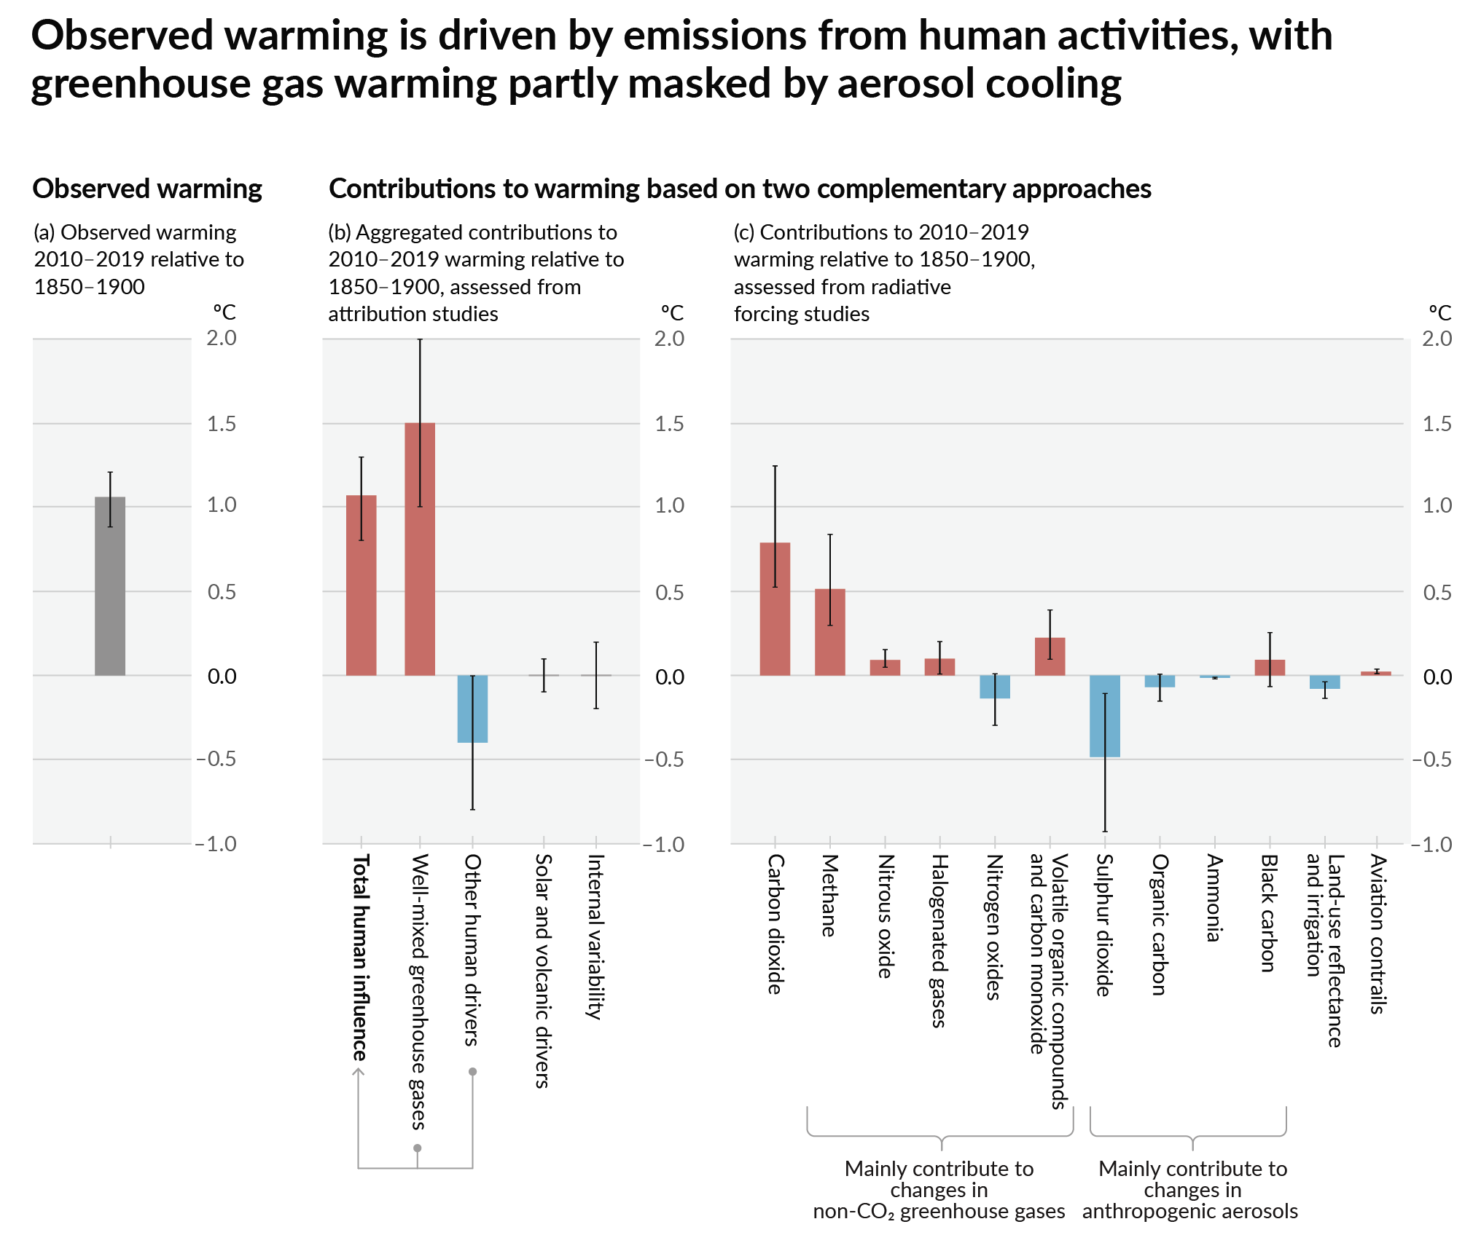
Einleitung
    CO₂ ist das wichtigste anthropogene Treibhausgas und hauptverantwortlich für den Klimawandel.
    Durch die Verbrennung fossiler Energieträger, stieg die atmosphärische CO₂ Konzentration seit der industriellen Revolution von 278ppm im Jahr 1750 auf 410ppm im Jahr 2019.
Figure SPM.2 in IPCC, 2021: Summary for Policymakers. In: Climate Change 2021: The Physical Science Basis. Contribution of Working Group I to the Sixth Assessment Report of the Intergovernmental Panel on Climate Change [Masson-Delmotte, V., P. Zhai, A. Pirani, S.L. Connors, C. Péan, S. Berger, N. Caud, Y. Chen, L. Goldfarb, M.I. Gomis, M. Huang, K. Leitzell, E. Lonnoy, J.B.R. Matthews, T.K. Maycock, T. Waterfield, O. Yelekçi, R. Yu, and B. Zhou (eds.)]. Cambridge University Press, Cambridge, UK and New York, NY,USA, pp. 3−32, doi: 10.1017/9781009157896.001 .]
Figure TS.9 in IPCC, 2021: Technical Summary. In: Climate Change 2021: The Physical Science Basis. Contribution of Working Group I to the Sixth Assessment Report of the Intergovernmental Panel on Climate Change [Chen, D., M. Rojas, B.H. Samset, K. Cobb, A. Diongue Niang, P. Edwards, S. Emori, S.H. Faria, E. Hawkins, P. Hope, P. Huybrechts, M. Meinshausen, S.K. Mustafa, G.-K. Plattner, and A.-M. Tréguier, 2021: Framing, Context, and Methods. InClimate Change 2021: The Physical Science Basis. Contribution of Working Group I to the Sixth Assessment Report of the Intergovernmental Panel on Climate Change[Masson-Delmotte, V., P. Zhai, A. Pirani, S.L. Connors, C. Péan, S. Berger, N. Caud, Y. Chen, L. Goldfarb, M.I. Gomis, M. Huang, K. Leitzell, E. Lonnoy, J.B.R. Matthews, T.K. Maycock, T. Waterfield, O. Yelekçi, R. Yu, and B. Zhou (eds.)]. Cambridge University Press, Cambridge, United Kingdom and New York, NY, USA, pp. 147–286, doi:10.1017/9781009157896.003.]

Slide 4
Einleitung
    Aufgrund den folgenden Fragestellungen ist es naheliegend diese Änderungen im Kontext zu erdgeschichtlichen CO₂ Änderungen zu betrachten.
      Sind die menschgemachten Änderungen groß, klein, schnell oder langsam im Vergleich zu natürlichen?
      Wie reagierte das Klima auf vergangene Änderungen?
      Welche Prozesse bestimmen die CO₂ Konzentration?
      Wie reagieren diese Prozesse auf Störungen (wie die des Menschen)?
    Der Verlauf der erdgeschichtlichen CO₂ Konzentration wird häufig von Klimaskeptikern bewusst oder unbewusst falsch interpretiert. Die Arbeit mit der Grafik ermöglicht den SuS eigene Schlussfolgerungen ziehen.

Slide 5
Einleitung
    Es gibt mehr oder weniger verlässliche Daten zur atmosphärischen CO₂ Konzentration für die vergangenen 450 Mio Jahre.
    Auf verschiedenen Zeitskalen dominieren sehr unterschiedliche Prozesse.
    Deshalb ist es nicht einfach diese Daten in einem statischen Plot zu zeigen.
    Üblicherweise wählt man verschiedene Zeitachsen.
    Dies hat jedoch Nachteile: es erschwert dem ungeübten Betrachter die zeitliche Einordnung von Ereignissen und den Vergleich zeitlicher Konzentrationsänderungen.
Figure 2.3-5 in IPCC, 2021: Climate Change 2021: The Physical Science Basis. Contribution of Working Group I to the Sixth Assessment Report of the Intergovernmental Panel on Climate Change [Masson-Delmotte, V., P. Zhai, A. Pirani, S.L. Connors, C. Péan, S. Berger, N. Caud, Y. Chen, L. Goldfarb, M.I. Gomis, M. Huang, K. Leitzell, E. Lonnoy, J.B.R. Matthews, T.K. Maycock, T. Waterfield, O. Yelekçi, R. Yu, and B. Zhou (eds.)]. Cambridge University Press. In Press.

Slide 6
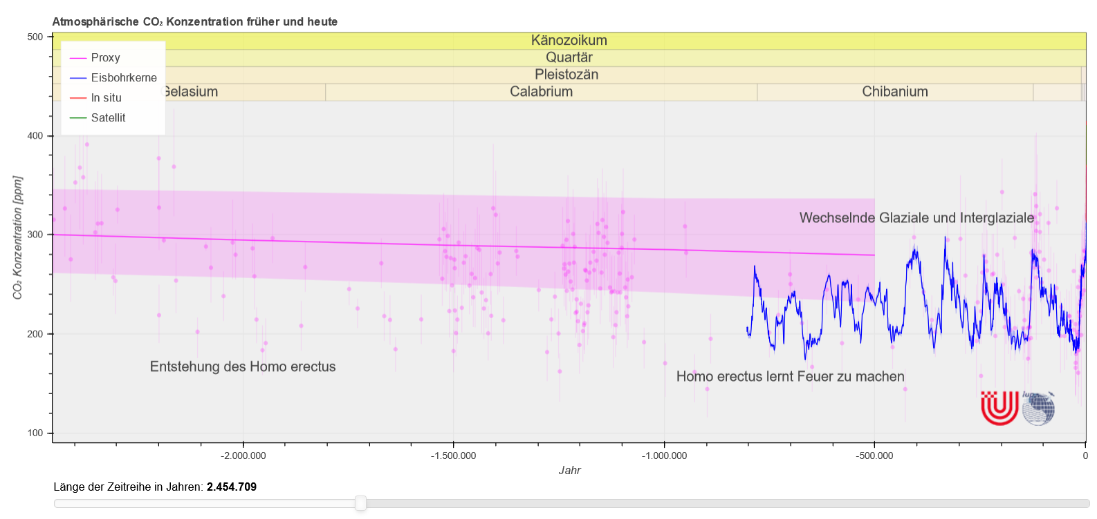
Interaktive Grafik
    Erdzeitalter (Ära, Periode, Epoche, Alter)
    ppm = parts per million
    (1ppm = 1 CO₂-Molekül pro Mio Luftmolek.)
    Hovertool
    Unsicherheitsbereich
    Dynamisch ein-/ausblendende Ereignisse
    Schieberegler Zeitbereich
    Die Grafik zeigt die atmosphärischen CO₂ Konzentration der vergangenen 450 Mio Jahre bestimmt mit vier unterschiedlichen Messmethoden.
    Sie verwendet Datensätze die auch für den 6. Sachstandsbericht des IPCC verwendet werden und Satellitenmessungen des europäischen Copernicus Climate Change Service C3S.
    Für die Interpretation sind Grundlagen zu den Messmethoden und dem Kohlenstoffzyklus nötig.

Slide 7
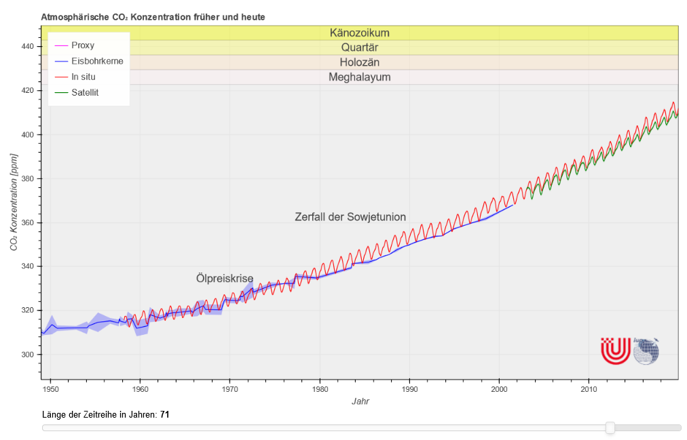
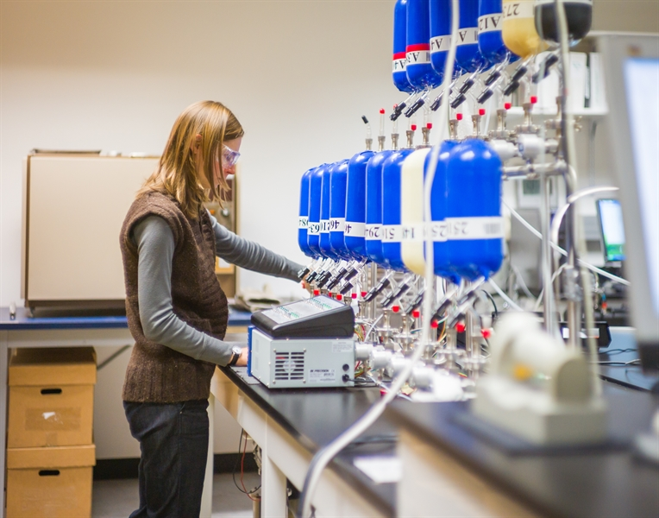
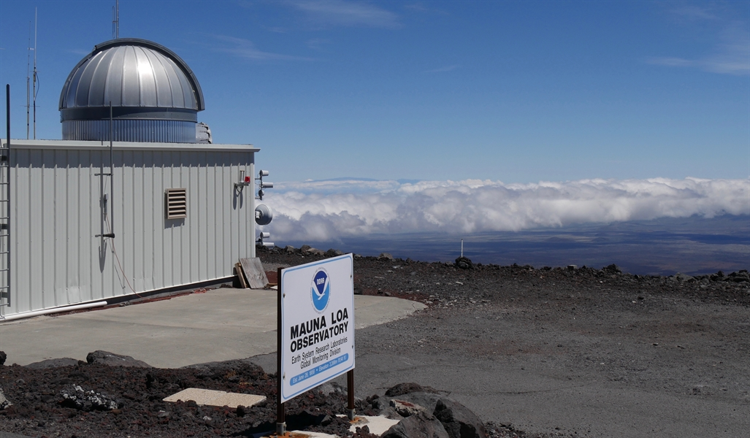
Messmethode: In situ
    In situ = am Ort (lateinisch)
    Laboranalyse der Umgebungsluft
    Älteste kontinuierlich betriebene Messstation für CO₂ (seit Ende der 50er)
    Ort: Mauna Loa, Hawaii
research.noaa.gov/article/ArtMID/587/ArticleID/1380/Greenhouse-gases-continue-climbing-2012-a-record-year
research.noaa.gov/article/ArtMID/587/ArticleID/2764/Coronavirus-response-barely-slows-rising-carbon-dioxide

Slide 8
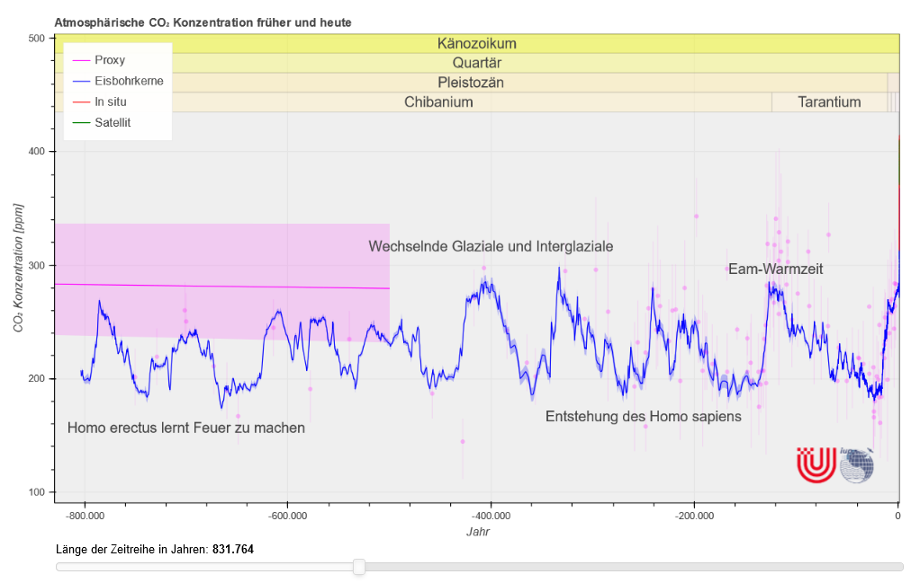
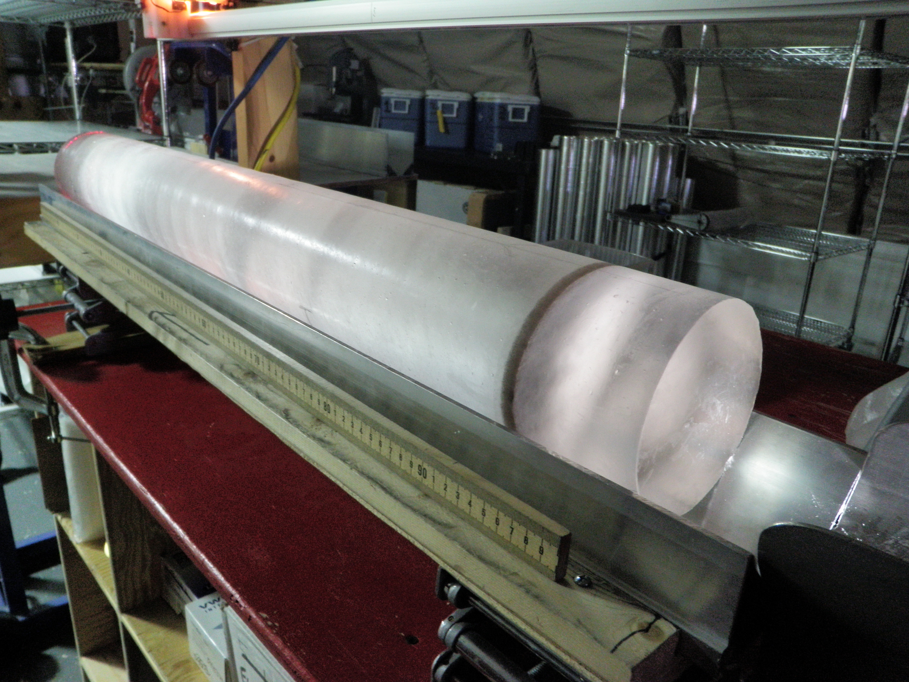
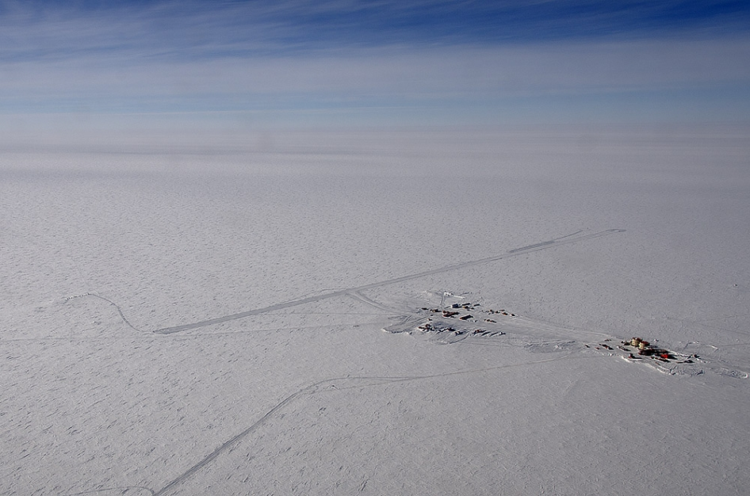
Messmethode: Eisbohrkerne
    Laboranalyse von Lufteinschlüssen in antarktischen Eisbohrkernen.
    Die Tiefe im Eis (bis zu mehr als 3km) erlaubt die Datierung der Messdaten.
    Die Daten reichen etwa 800.000 Jahre in die Vergangenheit.
icecores.org/about-ice-cores
www.nasa.gov/content/goddard/concordia-station-at-dome-c/

Slide 9
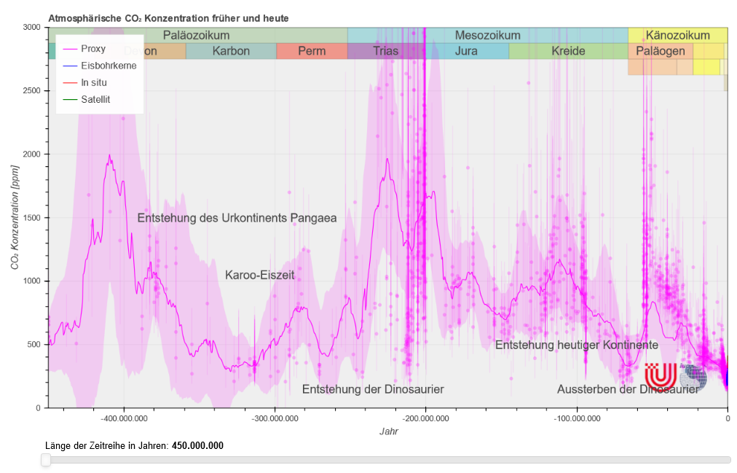
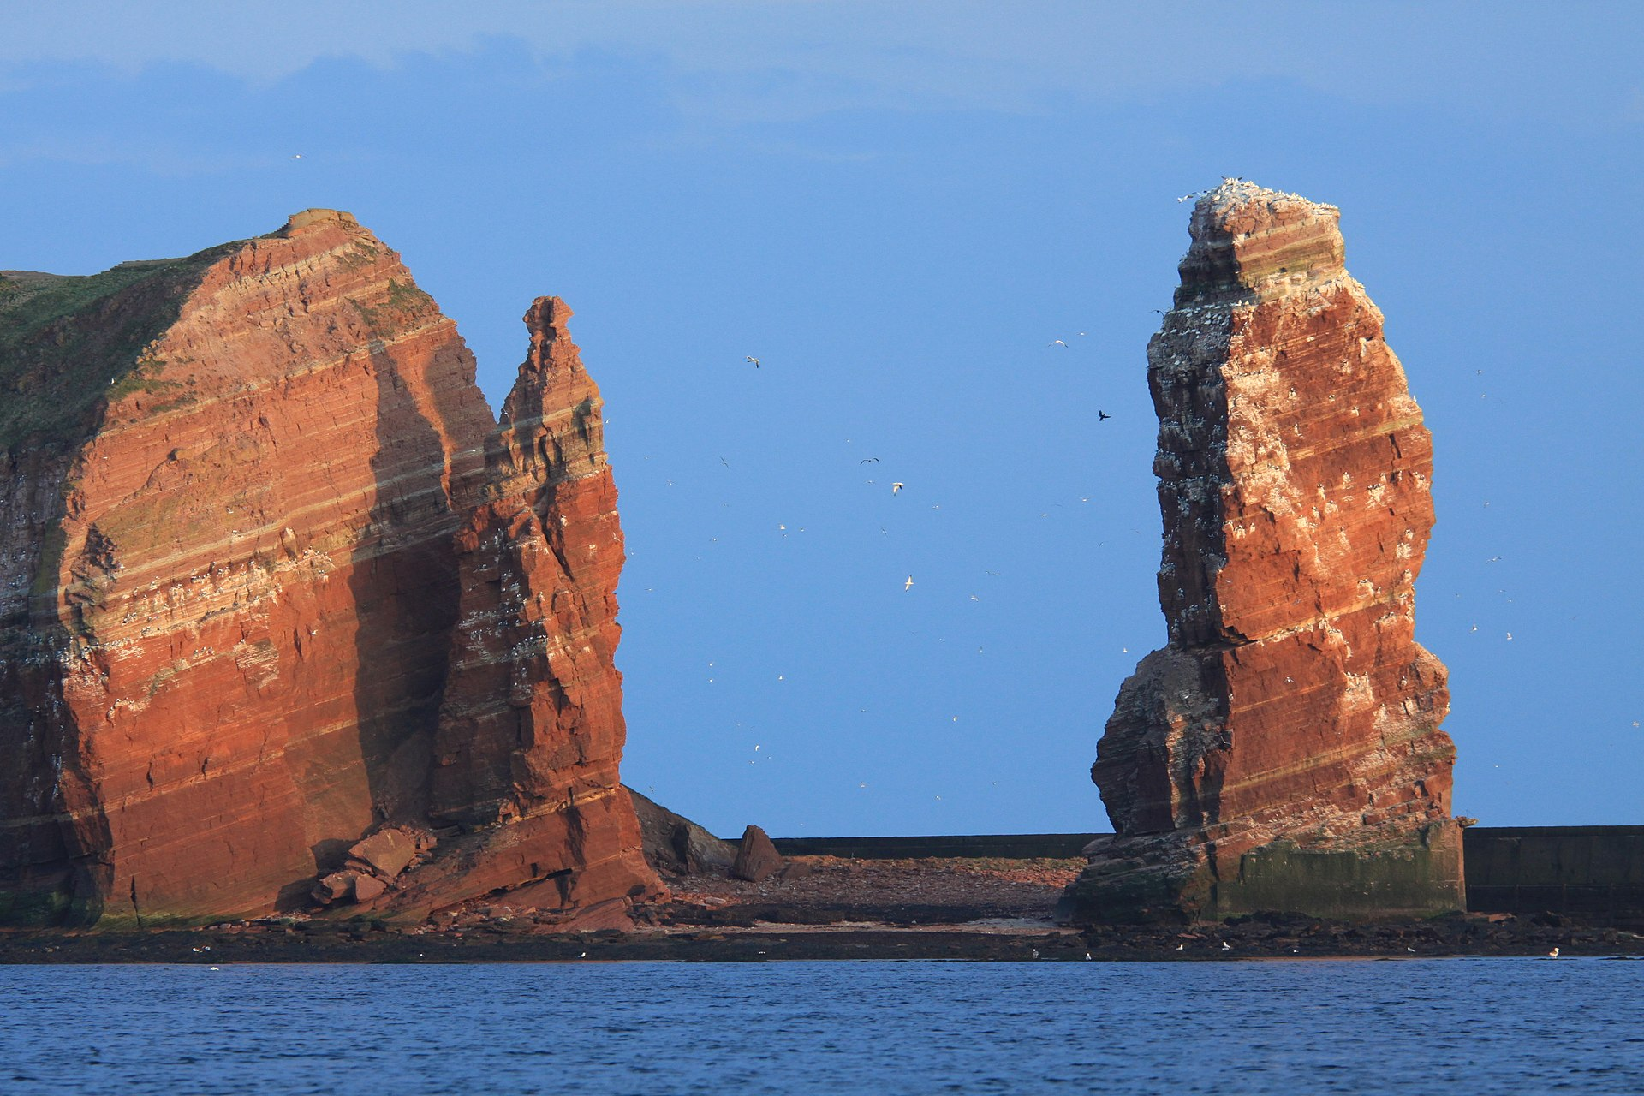
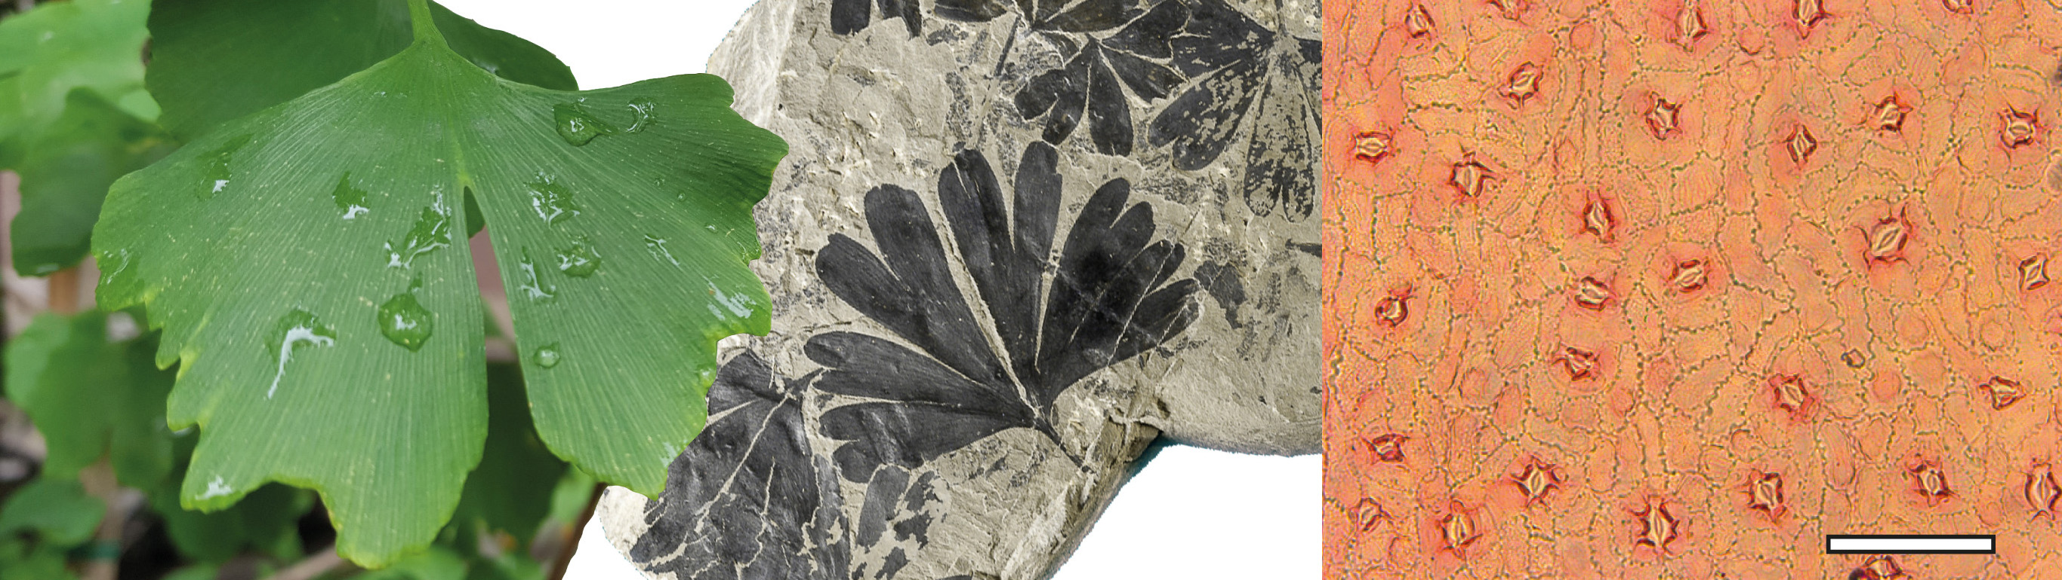
Messmethode: Proxy
    Keine direkten Messungen der atmos. CO₂ Konz. in sehr ferner Vergangenheit.
    Es gibt Stellvertretergrößen, die einen bekannten Zusammenhang mit CO₂ haben und die aus Fossilien bestimmbar sind.
    Beispiel: Dichte von Spaltöffnungen (Stomata) von Blättern.
    Datierung: geochronologisch.
de.wikipedia.org/wiki/Lange_Anna
M. Steinthorsdottir, P.E. Jardine, B.H. Lomax, T. Sallstedt: Key traits of living fossil Ginkgo biloba are highly variable but not influenced by climate – Implications for palaeo-pCO2 reconstructions and climate sensitivity, Global and Planetary Change,Volume 211, 2022

Slide 10
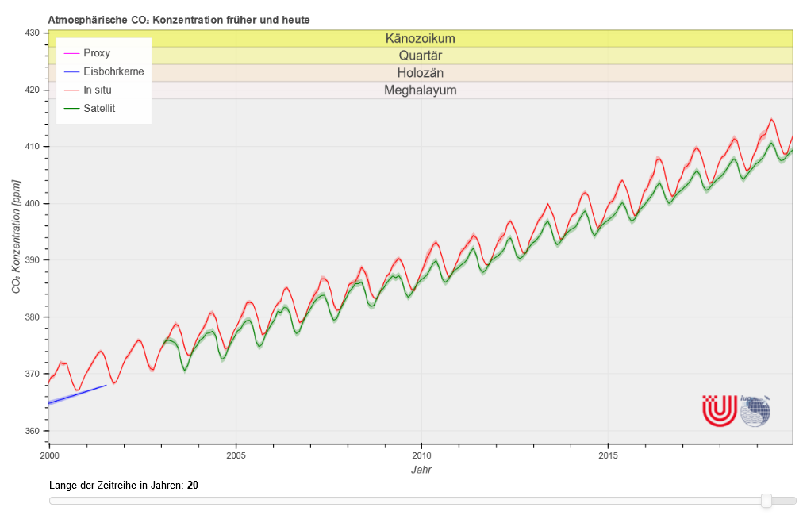
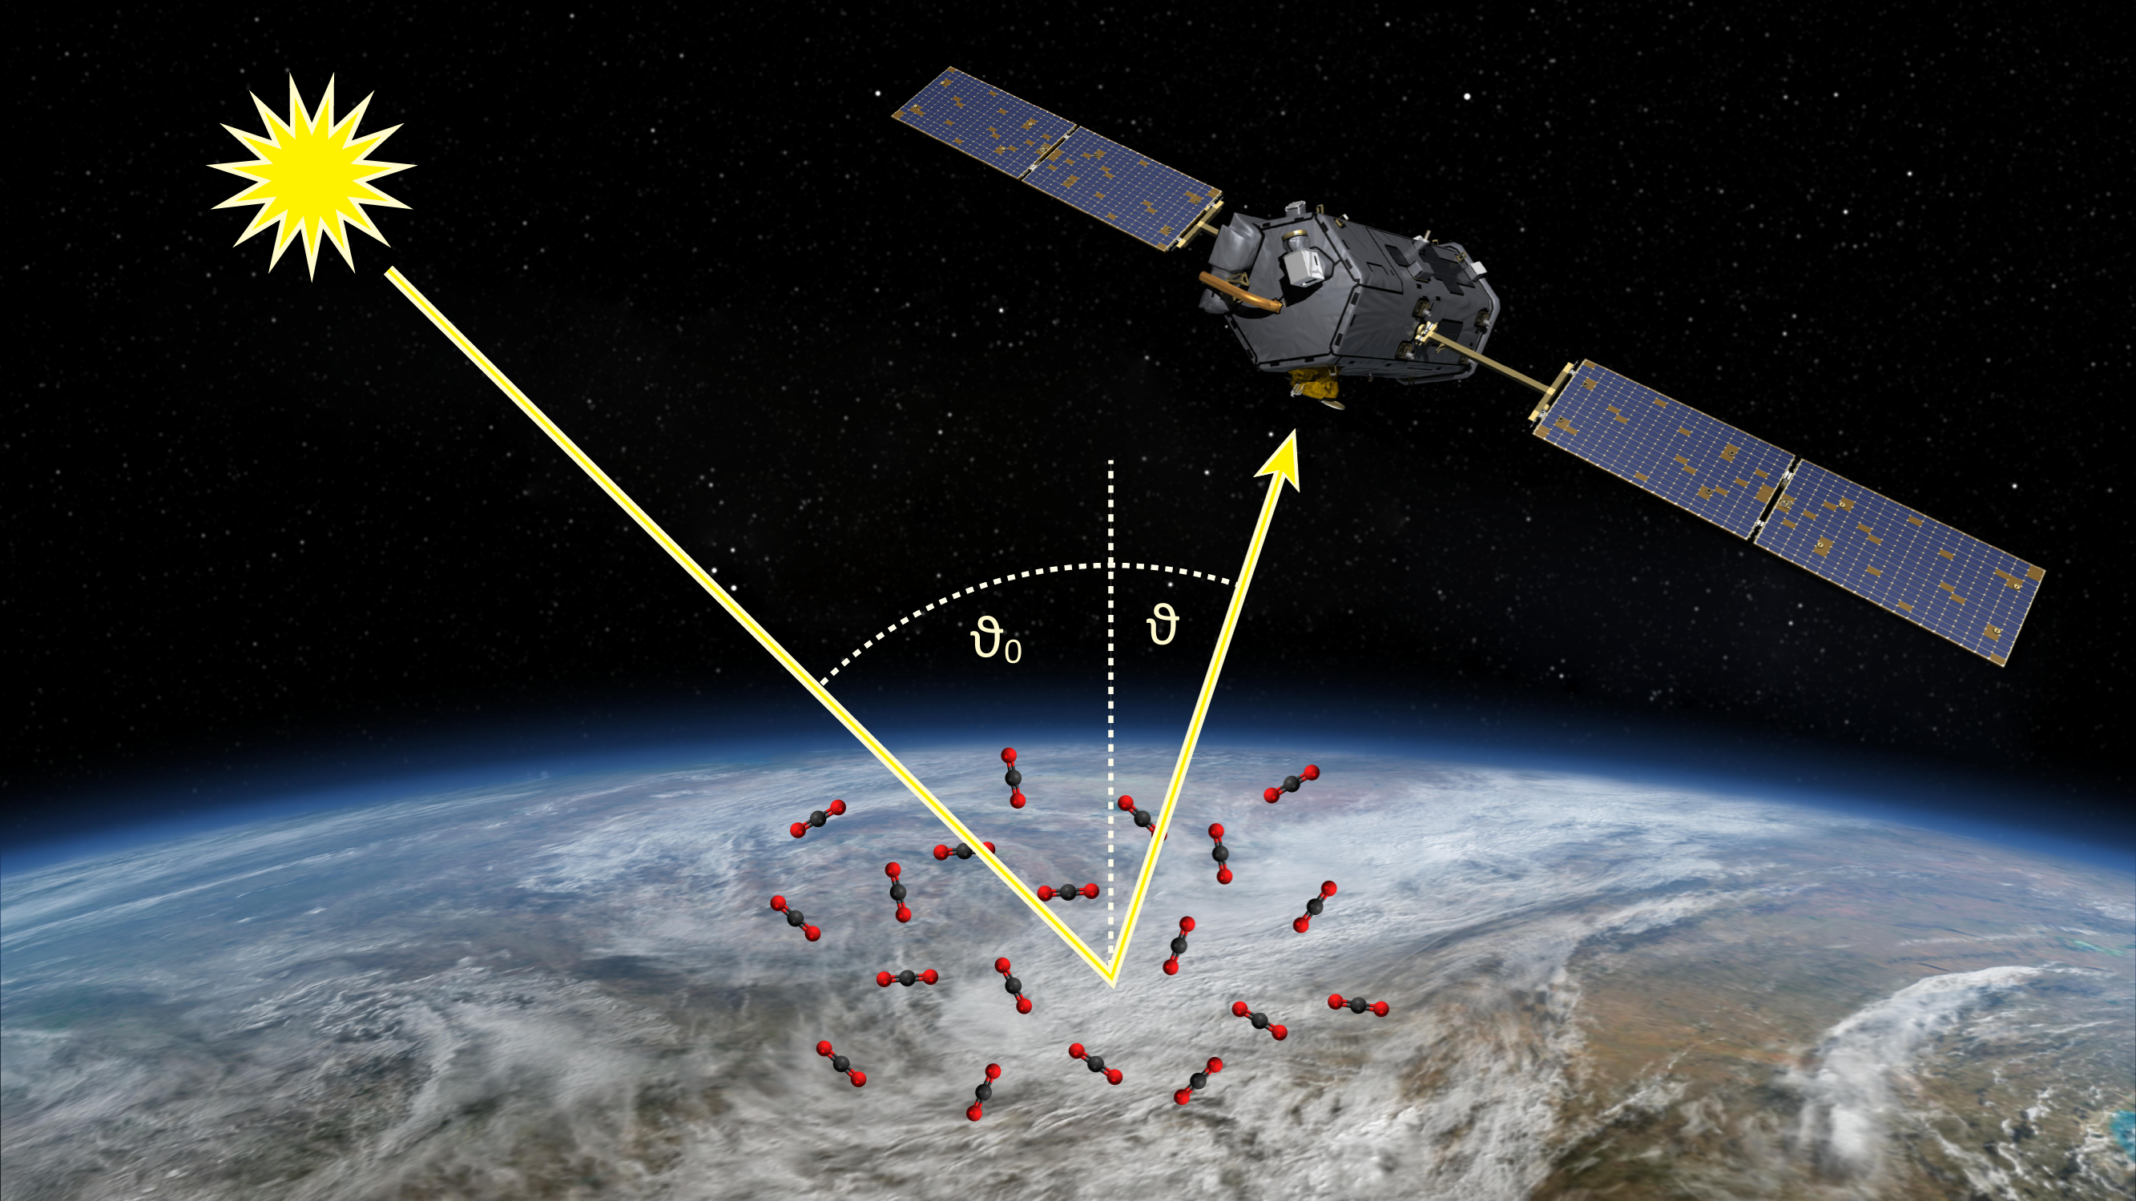
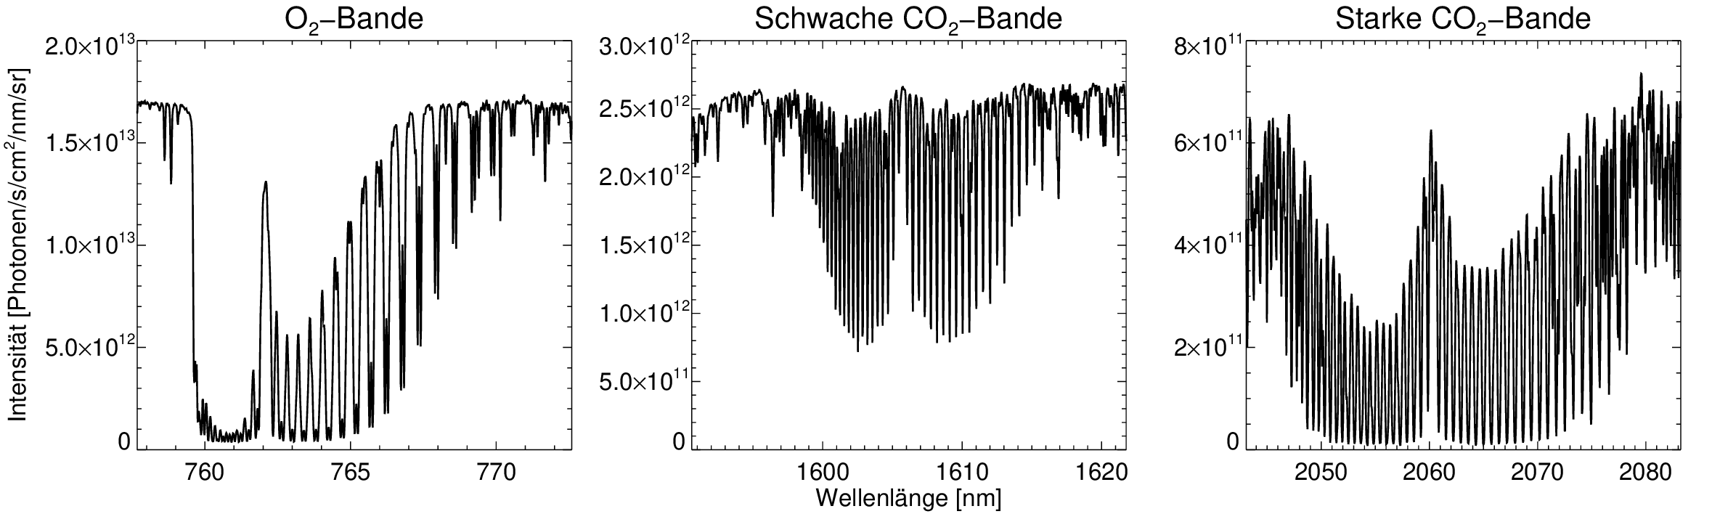
Messmethode: Satellit
    Analyse von reflektiertem Sonnenlicht.
    CO₂ absorbiert Teile des Lichts in spezifischen Spektralbanden.
    Die CO₂ Konzentration kann aus der Stärke der Absorption bestimmt werden.
    Prinzipiell globale Abdeckung.
    Die Messungen entsprechen einem Mittelwert der CO₂ Konzentration über alle Höhen in der Atmosphäre.

Slide 11
Grundlagen des Kohlenstoffkreislauf
    Die atmosphärische CO₂ Konzentration ist untrennbar mit den Prozessen des Kohlenstoffzyklus verbunden.
    Deshalb benötigt man für das Verständnis der CO₂ Zeitreihe ein paar Grundlagen des Kohlenstoffzyklus.

Slide 12
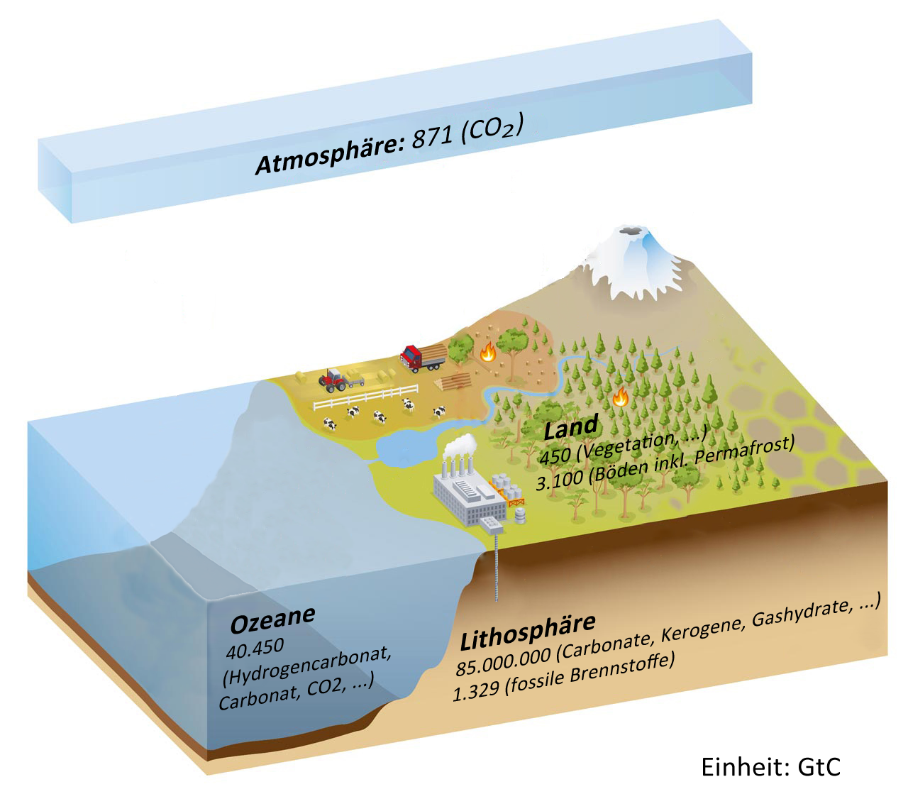
Kohlenstoff Reservoirs (vereinfacht)
    Im Erdsystem gibt es verschiedene Reservoirs für Kohlenstoff: Atmosphäre, Land, Ozean, Lithosphäre.
    Austausch findet durch physikalische, chemische, biologische und geologische Prozesse statt.
    In der Atmosphäre liegt Kohlenstoff fast ausschließlich als CO₂ vor.
    CO₂ ist hier chemisch sehr stabil und die Konzentration wird fast nur durch Austauschprozesse an der Erdoberfläche verändert.
Verändert nach IPCC AR5, 2013

Slide 13
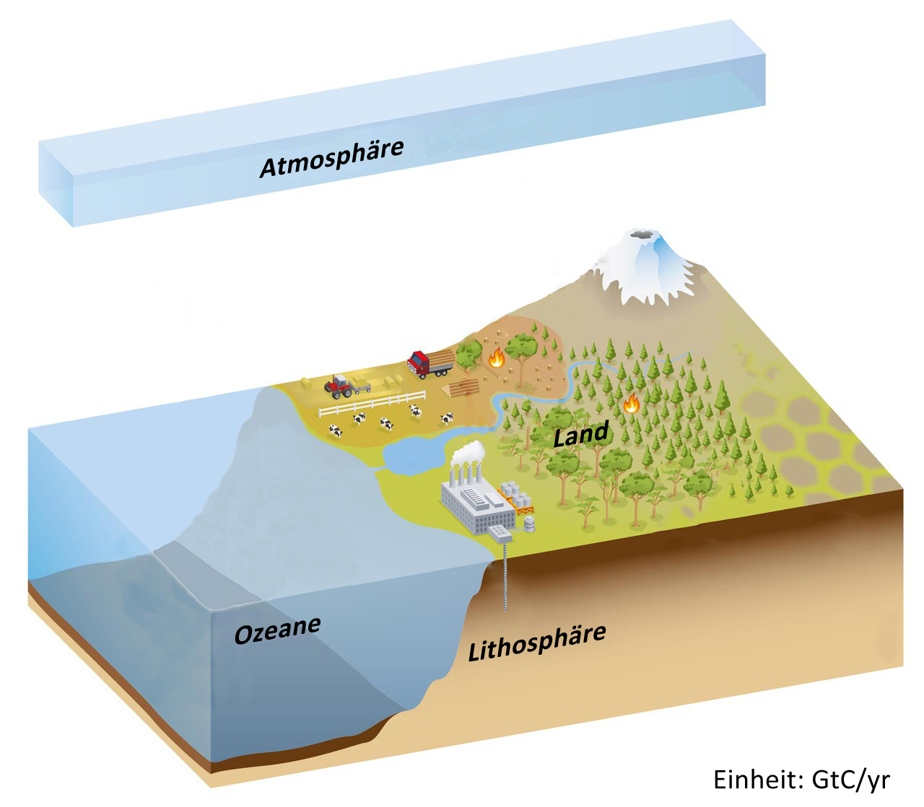
Langsamer Kohlenstoffzyklus (anorg., vereinfacht)
    Je nach Zeitskala der Austauschprozesse unterscheidet man zwischen langsamem und schnellem K.
    Ein wichtiger Teil des langsamen K. ist der Carbonat-Silicat-Zyklus (anorganische K.)
    Die Austauschraten sind sehr gering (0.1GtC/yr).
    Auf Zeitskalen von vielen Mio. Jahren ist der anorg. K. entscheidend für die CO₂ Konzentration.
Vulkanismus (0.1)
CO₂+Regen=Kohlensäure
Zersetzung von Silikatgesteinen,
Bildung von Hydrogencarbonat
Bildung von Carbonatsedimenten
aus Plankton-Skeletten
Verändert nach IPCC AR5, 2013
Transport durch Plattentektonik,
Bildung von Silikatgesteinen und CO₂

Slide 14
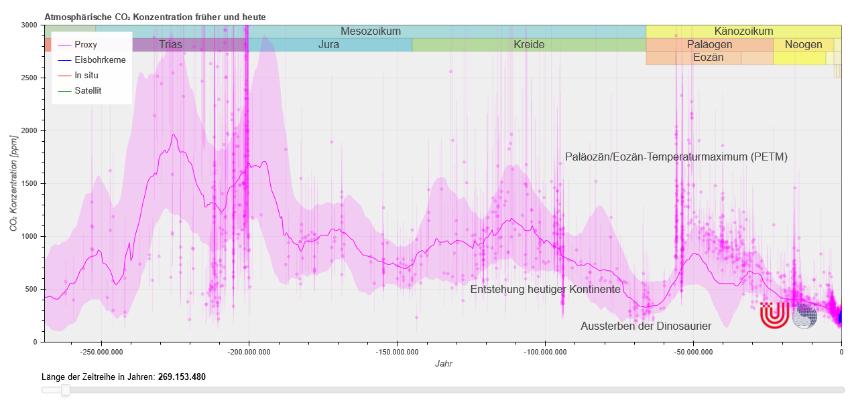
Langsamer Kohlenstoffzyklus (anorg., vereinfacht)
    Abwärtstrend im späten Trias
    Drift des Superkontinents Pangaea
    Mehr Landmassen wurden einer stärkeren Silikat-Verwitterung unter tropischen Verhältnissen ausgesetzt.
    Abwärtstrend seit 50 Mio Jahren
    Auffaltung des Himalaya und anderer Gebirgsketten
    Verstärkte Silikat-Verwitterung

Slide 15
Langsamer Kohlenstoffzyklus (org., vereinfacht)
    Auch die Entstehung fossiler Brennstoffe wie Kohle, Erdöl und -gas sind Teil des langsamen K.
    Ihr Ursprung ist organisches Material, welches vor bis zu mehreren 100 Mio Jahren abgestorben und unter anaeroben Bedingungen sedimentiert ist.
    Man spricht auch vom organischen langsamen K.
    Die Austauschraten sind auch hier sehr gering (0.1GtC/yr).
Vulkanismus (0.1)
Aufbau von Biomasse (z.B.
Bäume) und Sedimentation
Aufbau von Biomasse (z.B.
Algen) und Sedimentation
Verändert nach IPCC AR5, 2013
Bildung von Erdöl
und Erdgas
Bildung
von Kohle
Transport durch Plattentektonik

Slide 16
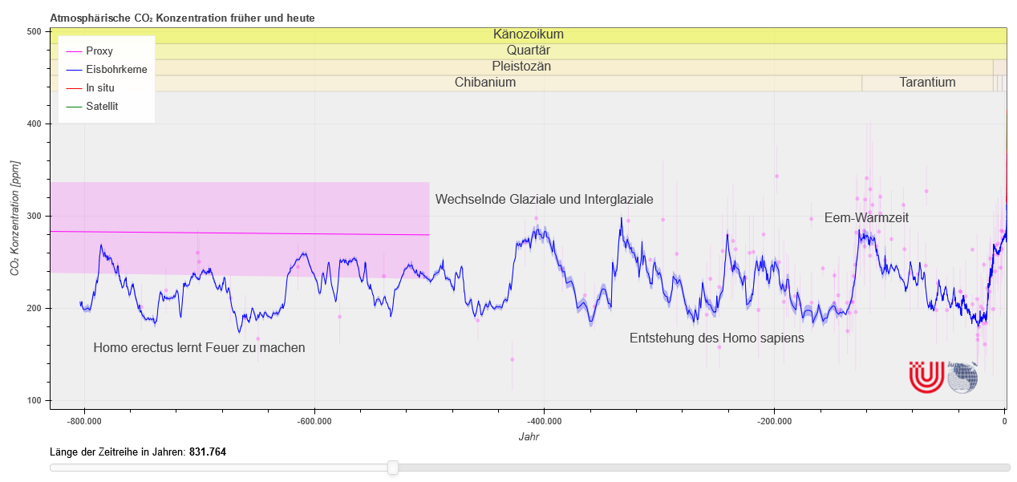
Externe Einflüsse
    Die Milankovic-Zyklen beschreiben periodische Änderungen des Erdorbits um die Sonne.
    Sie bewirken eine periodische Änderung der Sonneneinstrahlung und sind der Grund für Kalt- und Warmzeiten, die in den Eisbohrkerndaten sichtbar sind.
    In den Warmzeiten heizten sich die Ozean auf, was CO₂ frei setzte.

Slide 17
Schneller Kohlenstoffz. (vorindustriell, vereinfacht)
    Die größten Austauschraten im schnellen K. entstehen durch Photosynthese und Respiration.
    Bei der Photosynthese stellen Pflanzen aus CO₂ und Wasser Sauerstoff und Glucose her um Biomasse aufzubauen.
    Bei der Respiration gewinnen Pflanzen aus Glucose Energie und atmen dabei Sauerstoff ein und CO₂ aus.
    Die Prozesse des schnellen K. laufen auf Zweitskalen von Stunden bis Jahrhunderten ab.
    Da sie z.B. von der Sonneneinstrahlung und der Temperatur abhängen erzeugen sie einen Jahreszyklus.
Atmung, Zersetzung,
Feuer (113)
Gasaustausch (60)
Photosynthese
(113)
Gasaustausch (60)
Verändert nach IPCC AR5, 2013

Slide 18
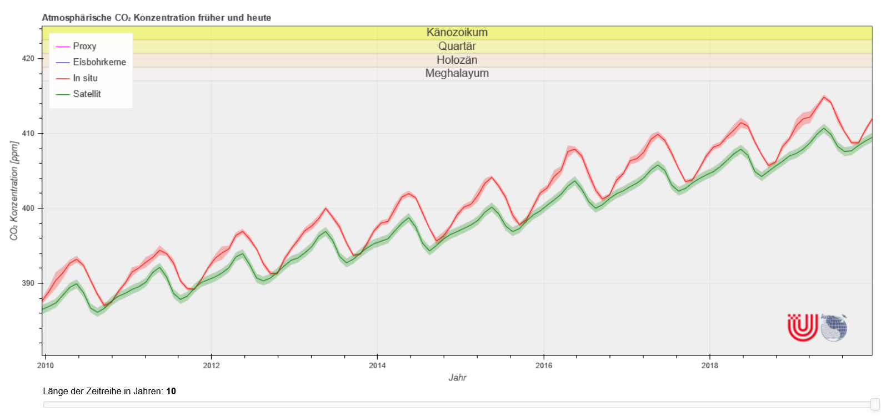
Externe Einflüsse
    Das Jahresmaximum/-minimum wird am Anfang/Ende der nordhemisphärischen Wachstumsperiode erreicht.
    Die In-situ-Daten zeigen eine größere Amplitude als die Satellitendaten, da sie von einer Messstation in der unteren Atmosphäre auf der Nordhalbkugel stammen. Die Satellitendaten sind außerdem global und repräsentieren alle Höhenschichten der Atmosphäre.

Slide 19
Schneller Kohlenstoffz. (heute, vereinfacht)
    Seit der industriellen Revolution wurden mehr und mehr fossile Brennstoffe zur Energieerzeugung eingesetzt.
    Dabei wird Kohlenstoff dem langsamen K entnommen und dem schnellen K zugeführt.
    Dies führte zu einem Anstieg der atmos. CO₂ Konzentration.
    Derzeit werden etwa 11GtC/yr vom Menschen emittiert.
    Die erhöhte Konzentration führte dazu, dass die natürliche Austauschraten gestiegen sind und etwa 6GtC/yr von der terrestrischen und marinen Biosphäre aufgenommen werden.
Netto: 4.7
Atmung, Zersetzung,
Feuer (113+17.0)
Gasaustausch (60+20.0)
Fossile Energieträger (9.5)
Photosynthese
(113+20.1)
Gasaustausch (60+22.8)
Landnutzungsänderung (1.1)
Netto: 3.1
Verändert nach IPCC AR5, 2013
Netto: 2.8

Slide 20
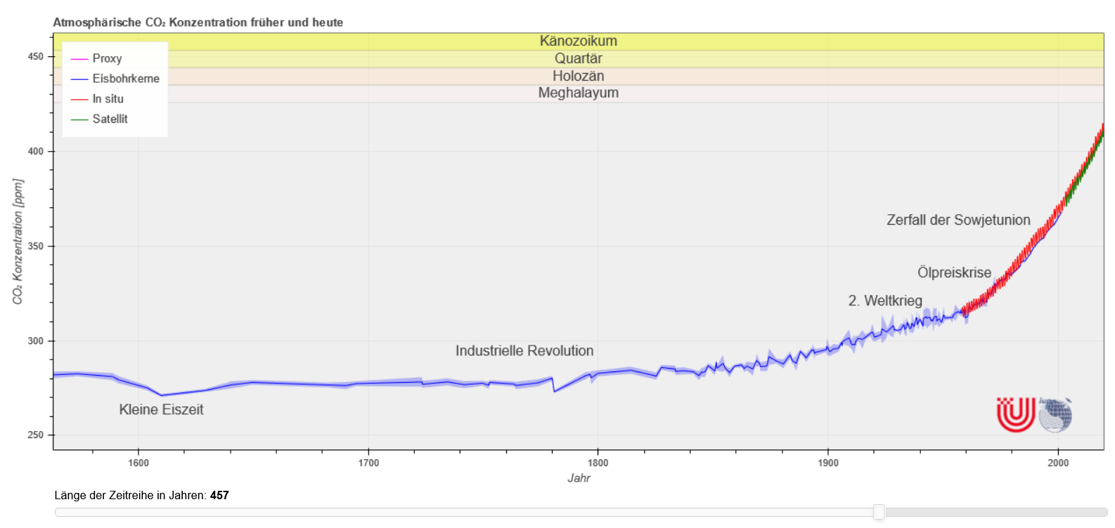
Schneller Kohlenstoffz. (heute, vereinfacht)
    Der Konzentrationsanstieg seit der industriellen Revolution ist unmittelbar sichtbar.
    Die Vergrößerung der Amplitude durch die Erhöhung der Austauschraten (z.B. durch CO₂ Düngung) ist nur bei genauerer Betrachtung der In-Situ-Daten möglich.

Slide 21
Aufgabe 1 (Anforderungsbereich: I+II)
    Bestimme mit Hilfe der interaktiven Grafik die atmosphärische CO₂ Konzentration unmittelbar vor dem Beginn der industriellen Revolution im Jahr 1750 und am Ende des Jahres 2019 und nenne die Datensätze, die Du dafür verwendet hast.
    Berechne um wie viel Prozent die Konzentration angestiegen ist.
    Nenne den Hauptgrund für den beobachteten Anstieg.
https://fis.rub.de/klima/das-treibhausgas-co2-im-laufe-der-zeit

Slide 22
Aufgabe 1 (Anforderungsbereich: I+II)
    Bestimme mit Hilfe der interaktiven Grafik die atmosphärische CO₂ Konzentration unmittelbar vor dem Beginn der industriellen Revolution im Jahr 1750 und am Ende des Jahres 2019 und nenne die Datensätze, die Du dafür verwendet hast.
    Berechne um wie viel Prozent die Konzentration angestiegen ist.
    Nenne den Hauptgrund für den beobachteten Anstieg.
    1749: 278ppm (Eisbohrkerne). 12/2019: 412ppm (in situ).
    Anstieg: (412 - 278) / 278 * 100 = 48%.
    Hauptgrund für den Anstieg: Verbrennung fossiler Energieträger (Kohle, Erdöl, Erdgas).
    Lernziel: Einfache Analyse einer Zeitreihe. Einfache Prozentrechnung. Der Anstieg der atmosphärischen CO₂ Konzentration ist menschgemacht. Quantifizierung des Anstiegs seit der Industrialisierung.

Slide 23
Aufgabe 2 (Anforderungsbereich: I+II+III)
    Berechne mit Hilfe der interaktiven Grafik wie stark die atmosphärische CO₂ Konzentration in den 10.000 Jahren vor Beginn der industriellen Revolution 1750 schwankte (Maximum - Minimum).
    Vergleiche dies mit dem Anstieg seit 1750.
    Diskutiere das Ergebnis.
https://fis.rub.de/klima/das-treibhausgas-co2-im-laufe-der-zeit

Slide 24
Aufgabe 2 (Anforderungsbereich: I+II+III)
    Berechne mit Hilfe der interaktiven Grafik wie stark die atmosphärische CO₂ Konzentration in den 10.000 Jahren vor Beginn der industriellen Revolution 1750 schwankte (Maximum - Minimum).
    Vergleiche dies mit dem Anstieg seit 1750.
    Diskutiere das Ergebnis.
    Maximum: 284ppm (1530). Minimum: 258ppm (5088 BC). Differenz: 26ppm.
    Anstieg seit 1750: 134ppm.
    Der menschgemachte Anstieg ist viel größer und schneller als die natürlichen Schwankungen. Vor der industriellen Revolution war die CO₂ Konzentration 10.000 Jahre lang relativ konstant.
    Lernziel: Einfache Analyse einer Zeitreihe. Finden von Minimum und Maximum. Der menschgemachte Anstieg ist viel größer und schneller als die natürlichen Schwankungen.

Slide 25
Aufgabe 3 (Anforderungsbereich: II)
    Bestimme mit Hilfe der interaktiven Grafik wann die atmosphärische CO₂ Konzentration schon einmal so hoch war wie im Mai 2019.
https://fis.rub.de/klima/das-treibhausgas-co2-im-laufe-der-zeit

Slide 26
Aufgabe 3 (Anforderungsbereich: II)
    Bestimme mit Hilfe der interaktiven Grafik wann die atmosphärische CO₂ Konzentration schon einmal so hoch war wie im Mai 2019.
    Ca. 3.000.000 Jahre BC (Proxy Einzeldaten).
    Lernziel: Es gab Erdzeitalter in denen die atmosphärische CO₂ Konzentration höher war als heute, diese sind aber sehr lange her.

Slide 27
Aufgabe 4 (Anforderungsbereich: II+III)
    Berechne mit Hilfe der interaktiven Grafik die mittlere Steigerungsrate in ppm/yr zu Beginn der Eem-Warmzeit (131.825BC bis 126.516BC).
    Vergleiche den Wert mit der Steigerungsrate zwischen 12/2009 und 12/2019.
    Diskutiere, warum die aktuelle Situation nicht mit früheren vergleichbar ist.
https://fis.rub.de/klima/das-treibhausgas-co2-im-laufe-der-zeit

Slide 28
Aufgabe 4 (Anforderungsbereich: II+III)
    Berechne mit Hilfe der interaktiven Grafik die mittlere Steigerungsrate in ppm/yr zu Beginn der Eem-Warmzeit (131.825BC bis 126.516BC).
    Vergleiche den Wert mit der Steigerungsrate zwischen 12/2009 und 12/2019.
    Diskutiere, warum die aktuelle Situation nicht mit früheren vergleichbar ist.
    Steigerungsrate Eem-Warmzeit: 0,012ppm/yr.
    Steigerungsrate 2009-2019: 2,435ppm/yr.
    Die heutige Änderung der CO₂-Konzentration geschieht ~200x schneller.
    Die Gründe für die Änderungen unterscheiden sich (Milankovic-Zyklen, Verbrennung fossiler Energieträger).
    Lernziel: Nummerische Bestimmung der Ableitung. Die heutige Klimaänderung geschieht viel schneller als frühere.

Slide 29
Wesentliche Erkenntnisse
    Ähnlich hohe Konzentrationen wie heute hat es in den letzten Millionen Jahren nicht gegeben.
    Vor der Industrialisierung war die CO₂ Konzentration etwa 10.000 Jahre lang relativ konstant.
    Die aktuelle Steigerungsrate ist wahrscheinlich größer als sie mindestens während der letzten 56 Millionen Jahre jemals war.

